Slide 1
Phytoplankton

Slide 2
Systematik
Ziel
phylogenetisches System
gemeinsame Vorfahren
Artkonzepte
Morphospezies gleiche Form = eine Art
Biospezies fruchtbare Nachkommen
Genetisches Konzept gleiche Markersequenzen = eine Art
Anwendung
Ableitung von Eigenschaften aus der Identität
bei Algen wenig deutliche Funktionsunterschiede
evtl. ökologische Unterschiede
Indikatorarten für Gewässerqualität

Slide 3
System der Prokaryoten
Spirochetes
Planctomycetes
Thermus
Bacteroidetes
Chlamydiae
Chloroflexi
Thermotogae
Proteobacteria
Aquificae
Firmicutes
Cyanobacteria
Chlorobi
Cyanobakterien
ursprüngliche Phototrophe
Ursprung der Plastiden
Tree of Life Project
Notes:
Dazu habe ich leider nichts gefunden. Also keine Ahnung, wie aktuell diese Systematik ist...

Slide 4
System der Eukaryoten
(verändert nach
Baldauf 2008)
marines Phytoplankton
limnisches Phytoplankton
Notes:
Ich nehme mal, dafür standen die blauen und grünen Sterne?? Die roten fand ich überflüssig. Und beachte: keine Animation!

Slide 5
Cyanobakterien

Slide 6
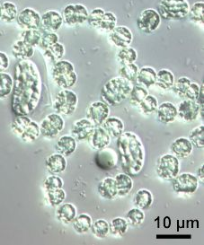
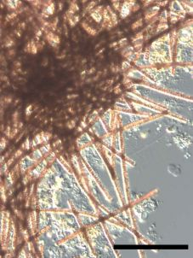
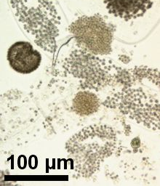
Cyanobakterien
Irreguläre
Kolonien
Unverzweigte
Trichome
Nostocales
solitär
kugelige - irregu-läre Kolonien
Gallertlager und -stiele
Teilungsebenen
Microcystis
unverzweigte Tri-chome
Zellgrößen
Form der Endzel-len
Planktothrix
Lyngbya
Trichome
mit Heterocysten (N₂-Fixierung)
mit Akineten (Überdauerung)
Anabaena
Aphanizomenon
Nodularia
100 µm
Notes:
Da sind jetzt mehrere Ordnungen zu den ersten zwei Katergorien, hence die geänderte Beschriftung.

Slide 7
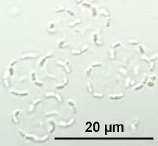
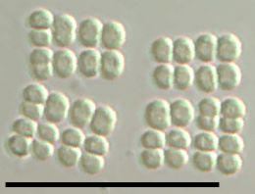
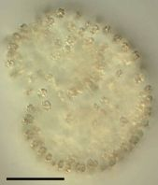
Irreguläre Kolonien
(Einteilung nach AlgaeBase, Strunecky et al. 2023)

Slide 8
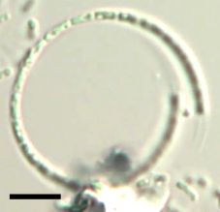
Unverzweigte Trichome
1
2
5
1
2
3
4
5
(Einteilung nach AlgaeBase, Strunecky et al. 2023)
3
5
4

Slide 9
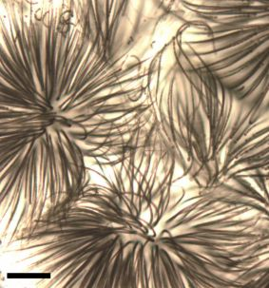
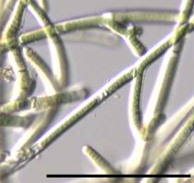
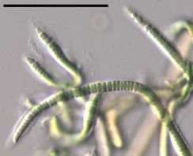
Trichome - Nostocales
3
1
2
3
(Einteilung nach AlgaeBase)
100
1
2
Toxinbildner
Trophiezeiger
Blütenbildner
N₂-Fixierer

Slide 10
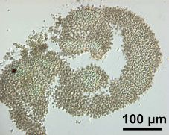
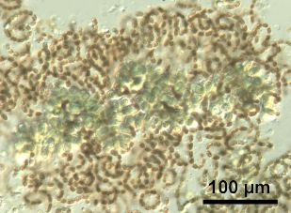
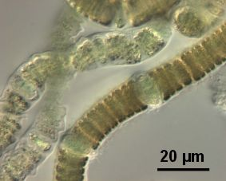
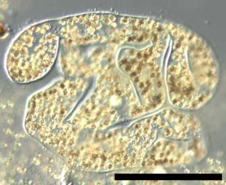
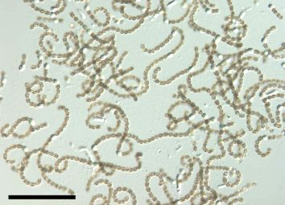
toxische Cyanobakterien
Microcystis aeruginosa
Dolichospermum
lemmermannii
Nodularia
spumigena
Microcystis wesenbergii
limnisch
marin
Dolichospermum spiroides
Aphanizomenon flos-aquae
10 µm
10 µm
Notes:
A. spiroides = Anabaena spiroides? => Dolichospermum spiroides

Slide 11
Dinophyceen

Slide 12
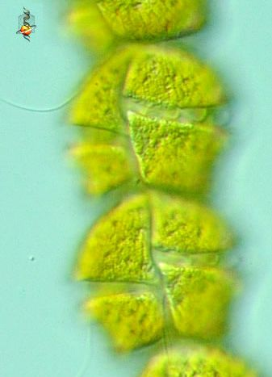
Dinophyceen
marine Primärproduzenten
toxische Arten (PSP)
verschiedenste Endosymbionten
großes Genom
?
ehemals einzige Klasse
der Abt. Dinophyta mit
z.Zt. 16 Ordnungen
Gymnodinium catenatum
Micro*scope: Anderson & Patterson
Notes:
Abt. Dinophyta existiert nicht mehr – entweder Infraphylum Dinozoa (beinhaltet u.a. auch Noctilucophyceae) oder Superclass Dinoflagellata. Die zoologische Nomenklatur ist leider nicht sehr ordentlich...

Slide 13
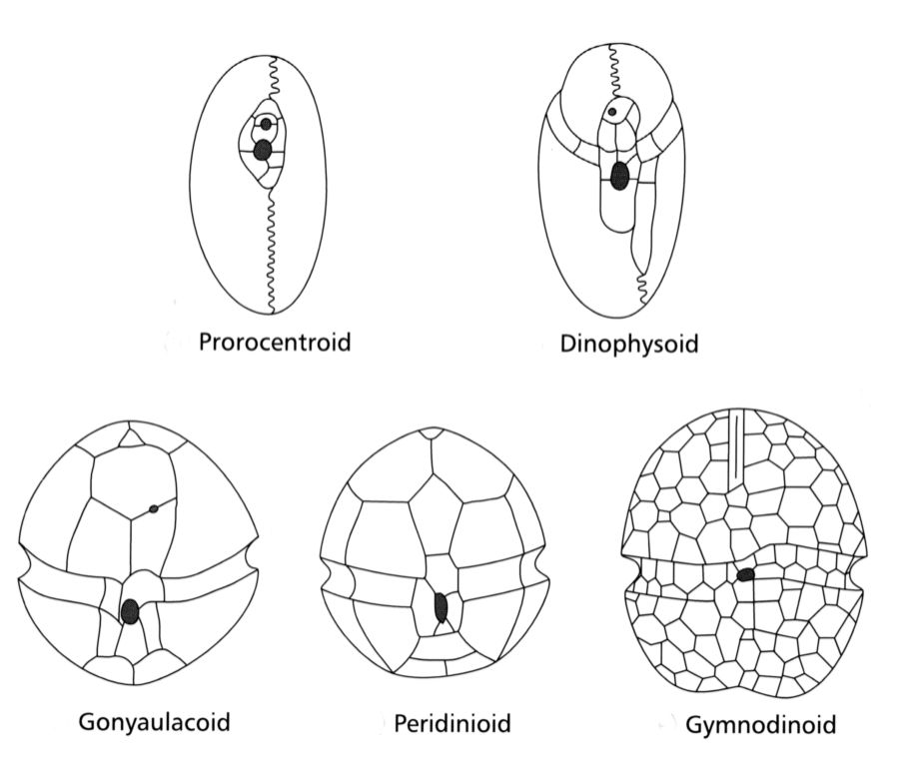
Morphologie
Formen nach Plattenstruktur, die
lichtmikroskopisch kaum erkennbar ist
weitere sichtbare Merkmale:
Querfurche äqual,
Querfurche schraubig,
Längsfurche auf obere Hälfte übergehend,
gefelderter Panzer,
kurze Stacheln oder lange Dornen
Graham & Wilcox 2000

Slide 14
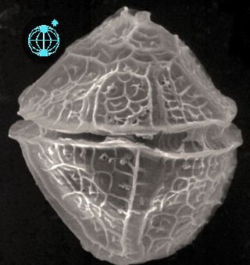
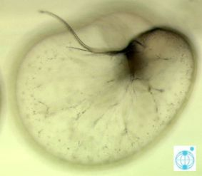
Dinoflagellaten
Heterocapsa
Peridiniales
Glenodiniopsidaceae
Peridiniaceae
Dinophyceae
Gonyaulacaceae
Gonyaulacales
Ceratium
Prorocentrales
Proto-ceratium
Dinophysiales
Dinophysaceae
Suessiaceae
gepanzert
Oxyrrhis
nackt, ungefeldert
Gymnodiniphycidae
Karenia
Noctilucales
Gymnodiniales
Gyrodinium
Noctiluca
Gymnodiniaceae
Warnowiaceae
(Systematik nach Adl et al. 2012, Gomez 2012)
Micro*scope: AWI
Notes:
Ich wußte nicht, was die Pfeile bedeuten und habe sie jetzt mal weggelassen.

Slide 15
Bacillariophyceen
Diatomeen

Slide 16
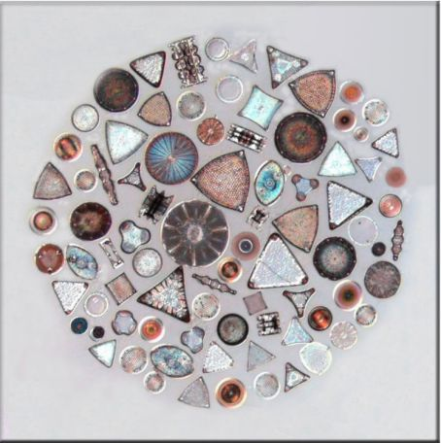
Diatomeen
formenreich
➔ attraktiv
Silikatskelett/Fossilien
➔ Systematik
➔ Klimarekonstruktion
hohe Biomassen in Frühjahrsblüte, bei
Upwelling und als Benthos
➔ Stoffkreisläufe
➔ Fischfang
AWI

Slide 17
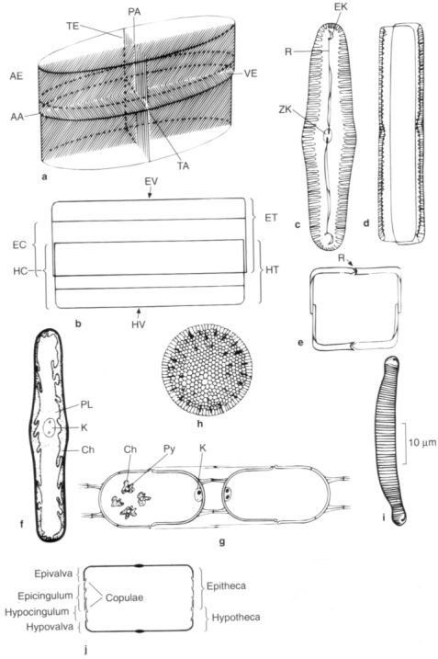
Morphologie
AA Apikalachse
AE Apikalebene
Ch Chloroplast
EC Epicingulum
EK Endknoten
ET Epitheka
EV Epivalva
HC Hypocingulum
HT Hypotheka
HV Hypovalva
K Kern
PL Plasmabrücke
Py Pyrenoid
R Raphe
VE Valvarebene
ZK Zentralknoten
Van den Hoek 1993

Slide 18
Lebenszyklus
Mutterzelle
Teilung (asexuell)
Abnahme der Größe
Sexuelle Reproduktion
und Bildung von Auxosporen
kritische
Minimalgröße
breites Größenspektrum
plastische Schalenmorphologie
Lalli & Parsons (1993), DG Mann

Slide 19
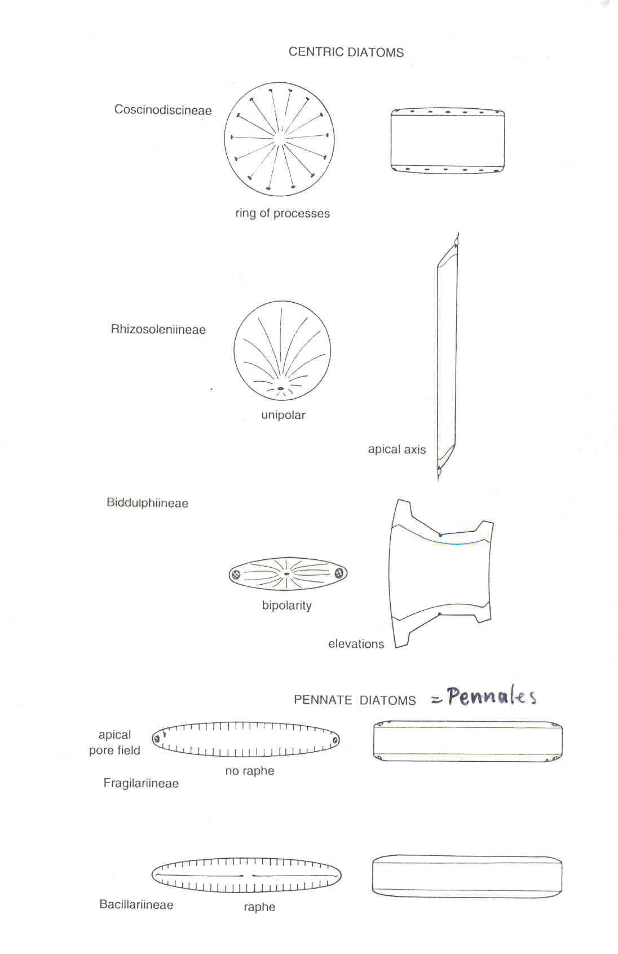
Bacillariophyta
Stamm im Reich Chromista mit ehem. 2 Ordnungen
Centrales
120 Millionen Jahre
radiärsymmetrisch
keine Raphe
Übergangsformen
Pennales
70 Millionen Jahre
langgestreckt, bilateral-symmetrisch
mit oder ohne Raphe
=> sessil oder kriechend

Slide 20
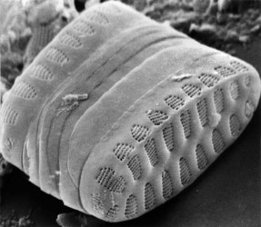
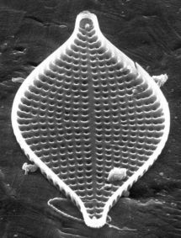
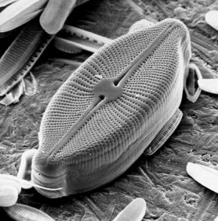
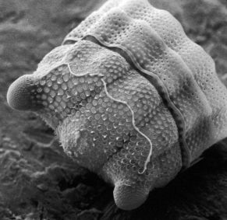
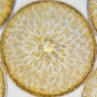
Diatomeen
P
P
Punctastriata
araphider Clade II
Cosmioneis
Rhaphoneis
Raphids
Bacillariophyceae
araphider Clade I
B
Chaetocerotales
Sceletonema
Thalassiosirales
Mediophyceae
Thalassiosiraceae
Biddulphiales
P
Coscinodiscophyceae:
„radial centric“
Coscinodiscales
Melosirales
Rhizosolenids
Biddulphia
P
nach Medlin & Kaczmarska 2004, Algaebase 2023
Coscinodiscus
Notes:
zur Zeit gültige Systematik

Slide 21
Sichtbarkeit der Merkmale
Raphe, Apikalstreifen, Zentralknoten ➔ Bestimmung
Chloroplast, Öltropfen ➔ Zustand
craticula.ncl.ac.uk

Slide 22
Nomenklatur
divisio Abteilung Chlorophyta
classis Klasse Chlorophyceae
ordo Ordnung Volvocales
familia Familie Treubariaceae
genus Gattung Treubaria
species Art Treubaria setigera
clade Gruppe molekularbiologisch abge- leitet, nach Leitgattung benannt
Basionym Tetrapedia setigera W.Archer
Synonym Treubaria triappendiculatum C.Bernard
gültig Treubaria setigera (W.Archer) G.M.Smith
… und weitere, wie. gen. nov.
Notes:
Der vollständige Artname schließt die Autorennamen mit ein. In der zoologischen Nomenklatur folgt die Jahreszahl – diese wird in der botanischen Nomenklatur weggelassen!

Slide 23
Nomenklatur
unabhängig vom
Rang, Position
araphider Clade II
Klasse
Raphids
Bacillariophyceae
araphider Clade I
Chaetocerotales
Gattung
Sceletonema
Thalassiosirales
Mediophyceae
Thalassiosiraceae
Biddulphiales
Familie
Coscinodiscophyceae:
„radial centric“
Coscinodiscales
Ordnung
Melosirales
Rhizosolenids
neutrale Endung
nach Medlin & Kaczmarska 2004, Algaebase 2023

Slide 24
Aufgaben
1. Bestimmungsübungen an
Kulturen
fixierte Proben
frische Proben
2. Merkmale und Zellgrößen
Zeichnen
Messen
Beschreiben
3. Abundanz
Zählen
Berechnen

